Slide 1
第一章 运动的描述
3 位置变化快慢的描述——速度

Slide 2
学习目标
1.理解速度的概念、定义，领会其矢量性.
2.知道平均速度、瞬时速度和速率的含义.
3.理解速度—时间图像，会通过图像描述物体的运动.
4.会用打点计时器打出的纸带测物体的速度.

Slide 3
知识梳理
内容索引
重点探究
NEIRONGSUOYIN
随堂演练
课时对点练

Slide 4
知识梳理
一、速度
1.物理意义：表示物体运动的 .
2.定义： 与发生这段位移所用 之比.
3.定义式：v＝ .
4.单位：国际单位制单位是米每秒，符号是 或 .常用单位：千米每时( 或 )、厘米每秒(cm/s或cm·s^{－1})等.1 m/s＝ km/h.
5.矢量性：速度既有大小又有方向，是 (填“标量”或“矢量”)，其方向和时间Δt内的位移Δx的方向相同.
快慢
位移
时间
m/s
m·s^{－1}
km/h
km·h^{－1}
3.6
矢量

Slide 5
二、平均速度和瞬时速度
1.平均速度
(1)描述物体在时间Δt内运动的 及方向.
(2)v＝ .
2.瞬时速度
(1)描述物体 运动的快慢及方向.
(2)当Δt 时， 叫作物体在时刻t的瞬时速度.
3.速率： 的大小.汽车速度计的示数是汽车的速率.
4.匀速直线运动：瞬时速度 的运动，在匀速直线运动中，平均速度与瞬时速度 .
平均快慢程度
某一时刻
非常非常小
瞬时速度
保持不变
相等

Slide 6
三、平均速度和瞬时速度的测量
图1
1.如图1所示为打点计时器打出的一条纸带示意图，D、G间的时间间隔
Δt＝0.1 s，用 测出D、G间的位移Δx，则D、G间的平均速度v＝ .
2. (填“D、F间”或“D、G间”)的平均速度更接近E点的瞬时速度.某点的瞬时速度近似等于包含这一点的较小Δt内的 速度.
刻度尺
D、F间
平均

Slide 7
四、速度－时间图像
1.速度－时间图像(v－t图像)
以 为横轴， 为纵轴，建立直角坐标系，根据测量数据在坐标系中描点，然后用 把这些点连接起来，即得到物体运动的v－t图像.
2.v－t图像的意义
v－t图像非常直观地反映了速度随时间变化的情况，但它不是物体运动的轨迹.
时间t
速度v
平滑的曲线

Slide 8
即学即用
1.判断下列说法的正误.
(1)速度大的物体通过的位移一定大.( )
(2)两物体的速度分别是v₁＝2 m/s，v₂＝－3 m/s，则它们的大小关系为v₁＞v₂.( )
(3)物体的平均速度为零，则物体一定处于静止状态.( )
(4)时间越短，平均速度越接近某点的瞬时速度.( )
×
×
×
√

Slide 9
2.在2008年北京奥运会中，牙买加选手博尔特在男子100 m和200 m决赛中分别以9.69 s和19.30 s的成绩破两项世界纪录，获得两枚金牌.则他在100 m决赛中的平均速度约为________ m/s，在200 m决赛中的平均速率约为________ m/s.(结果均保留四位有效数字)
10.32
10.36

Slide 10
重点探究
一、对速度的理解
导学探究 自行车在平直公路上30 min内行驶了8 km，运动员在百米比赛中的成绩为10 s，自行车和运动员哪个快？
答案 通过比较两物体单位时间内的位移，可比较两物体运动的快慢：
所以运动员快.

Slide 11
知识深化
1.对v＝ 的理解
(1)公式v＝ 中的Δx是物体运动的位移，不是路程.
(2)v＝ 是速度的定义式，v的大小与Δx及Δt无关.不能认为v与位移成正
比、与时间成反比.
2.速度是矢量
(1)速度既有大小，又有方向，是矢量.
(2)比较两个物体的速度是否相同时，既要比较速度的大小是否相等，又要比较速度的方向是否相同.

Slide 12
例1 (多选)对速度的定义式v＝ ，以下叙述正确的是
A.物体做匀速直线运动时，速度v与运动的位移Δx成正比，与运动时间
Δt成反比
B.速度v的大小与运动的位移Δx和时间Δt都无关
C.此速度定义式适用于任何运动
D.速度是表示物体运动快慢及方向的物理量
√
√
√
解析 速度是表示物体运动快慢及方向的物理量，v＝ 是计算速度的公式，适用于任何运动，此式只能说明速度可由位移Δx与时间Δt的比值来计算，并不是说v与Δx成正比，与Δt成反比，故A错误，B、C、D正确.

Slide 13
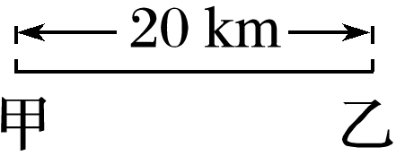
二、平均速度和瞬时速度
导学探究 如图2所示，甲、乙两地直线距离为20 km.
(1)小明开车从甲地到乙地，用时20分钟，他的平均速度为
多少 km/h?
图2
(2)途中某时刻小明发现速度计指示为70 km/h，此示数表示什么？
答案 那一时刻的瞬时速度大小(速率)为70 km/h.

Slide 14
知识深化
 | 平均速度 | 瞬时速度
物理 意义 | 描述物体在一段时间内运动的平均快慢程度和方向，与一段时间或一段位移对应 | 描述物体在某时刻运动的快慢和方向，与某一时刻或某一位置对应
大小 | 由v＝ 求出 | 当Δt→0时可由v＝ 求出
方向 | 与位移的方向相同，不一定与物体瞬时运动的方向相同 | 就是该时刻物体运动的方向
说明 | (1)在匀速直线运动中，平均速度和瞬时速度相等 (2)当位移足够小或时间足够短时，可以认为平均速度就等于瞬时速度

Slide 15
例２ (多选)关于瞬时速度和平均速度，下列说法正确的是
A.一般讲平均速度时，必须讲清是哪段时间(或哪段位移)内的平均速度
B.对于匀速直线运动，其平均速度跟哪段时间(或哪段位移)无关
C.瞬时速度和平均速度都可以精确描述运动的快慢
D.瞬时速度是某时刻的速度，所以只有瞬时速度才可以精确描述变速运动
√
√
√

Slide 16
解析 一般讲平均速度时，必须讲清是哪段时间(或哪段位移)内的平均速度，选项A正确；
对于匀速直线运动，其平均速度跟哪段时间(或哪段位移)无关，选项B正确；
平均速度是指物体运动过程的平均快慢程度，瞬时速度是指物体在某一时刻或某一位置的快慢程度，所以只有瞬时速度才可以精确描述变速运动，选项C错误，D正确.

Slide 17
针对训练 以下关于速度概念的说法正确的是
A.子弹以900 m/s的速度从枪口射出，指的是平均速度
B.汽车在平直的乡村公路上的行驶速度约为30 km/h，指的是平均速度
C.某城区道路汽车的限速为40 km/h，指的是平均速度
D.比较汽车和动车从宜昌开往武汉的行驶快慢，应比较它们的瞬时速度
√

Slide 18
例3 一质点做单向直线运动，前半程内的平均速度是v₁，后半程内的平均速度是v₂，此质点在全程范围内的平均速度是
√

Slide 19
三、平均速度、平均速率与速率的比较
1.平均速度
(2)意义：粗略描述物体位置变化的快慢，与物体运动的路径无关.
2.平均速率
(2)意义：粗略地描述物体运动的快慢，与物体运动的路径有关.

Slide 20
3.速率
(1)概念：速率是瞬时速度的大小，是瞬时速率的简称.
(2)意义：精确地描述物体在某一时刻或某一位置运动的快慢.
说明 ①平均速度是矢量，方向与位移的方向相同.
②平均速率和速率是标量，无方向.
③平均速度的大小一般不等于平均速率，只有在单方向直线运动中，平均速度的大小才等于平均速率.

Slide 21
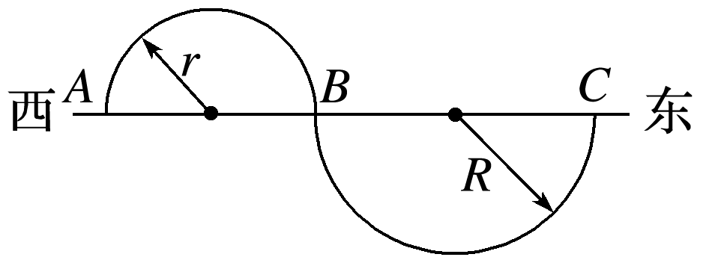
例4 一物体沿半径分别为r和R的半圆弧由A点经B点到达C点，经历的时间为t，如图3所示，则它的平均速度和平均速率分别为
图3
√

Slide 23
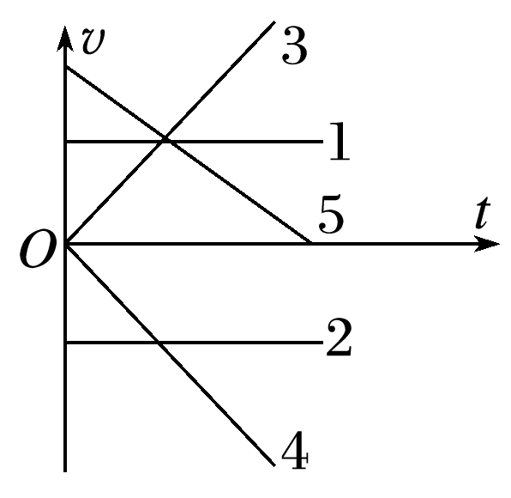
四、速度－时间图像
1.v－t图像的物理意义
反映做直线运动的物体的速度随时间变化的规律.
2.v－t图像的应用
(1)由图像能看出每一时刻对应的瞬时速度.
(2)由图像能看出速度方向(如图4)，速度为正，如图线1、3、5表示物体的速度方向与规定的正方向相同；速度为负，如图线2、4表示物体速度方向与规定的正方向相反.
图4

Slide 24
(3)可判断物体的运动性质
①图线平行于t轴表示做匀速运动，图线1、2分别向正、负方向做匀速运动；
②图线3向正方向做加速运动，图线4向负方向做加速运动；
图线5沿正方向做减速运动.

Slide 25
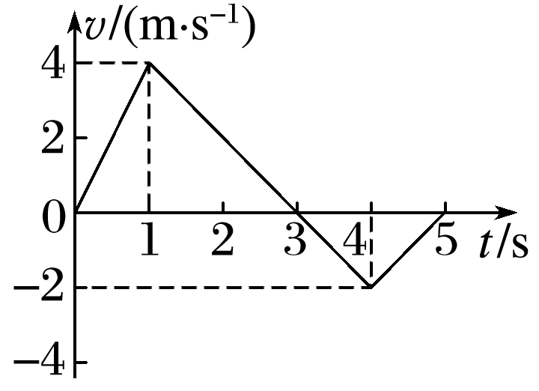
例5 (多选)做直线运动的物体，其v－t图像如图5所示，下列判断正确的是
A.物体在1 s末改变运动方向
B.物体在前3 s内运动方向不变
C.物体在3 s末运动方向改变
D.物体在2 s时的速度大小为2 m/s
√
√
图5
√
解析 前3 s内物体的速度方向均为正，运动方向没有改变，A错误，B正确；
由题图可知物体在3 s末后瞬间速度为负，则说明物体改变了运动方向，C正确；
从题图中可以看出，物体在2 s时的速度大小为2 m/s，D正确.

Slide 26
随堂演练
1.(平均速度与瞬时速度)(2019·石家庄市辛集中学高一上月考)下列几种速度，不是瞬时速度的是
A.汽车速度计上指示的速度为60 km/h
B.城市路口路标上标有“30 km/h注意车速”字样
C.高速火车以260 km/h的速度经过“北京到天津”这一路段
D.足球以12 m/s的速度射入球门
√
1
2
3
4

Slide 27
解析 汽车速度计上指示的速度为60 km/h，速度对应的是某一时刻，该速度为瞬时速度，故A错误；
路标上标的“30 km/h”是最大速度，该速度为瞬时速度，故B错误；
高速火车以260 km/h的速度经过“北京到天津”这一路段，速度对应的是一段路程，该速度不是瞬时速度，故C正确；
足球以12 m/s的速度射入球门时，该速度与位置对应，该速度为瞬时速度，故D错误.
1
2
3
4

Slide 28
2.(平均速率与速率)(2019·泰安一中高一上月考)某赛车手在一次野外训练中，先利用地图计算出出发地和目的地的直线距离为9 km，从出发地到目的地用时5 min，赛车上的里程表显示的里程数增加了15 km，当他经过某路标时，车内速度计指示的示数为150 km/h，下列说法正确的是
A.在整个过程中赛车手的瞬时速度是108 km/h
B.在整个过程中赛车手的平均速度是180 km/h
C.在整个过程中赛车手的平均速率是108 km/h
D.经过该路标时的瞬时速率是150 km/h
√
1
2
3
4

Slide 29
解析 在整个过程中赛车手的瞬时速度不断变化，A错误；
当他经过某路标时，车内速度计指示的示数即经过该路标时的瞬时速率，D正确.
1
2
3
4

Slide 30
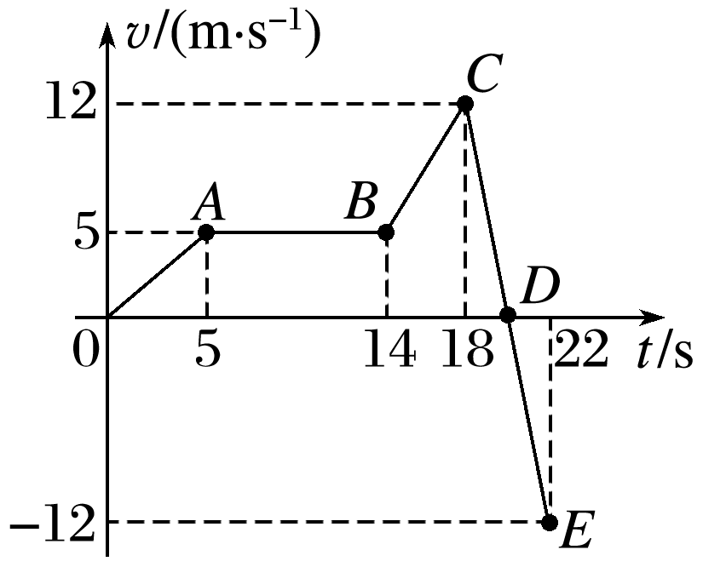
3.(v－t图像)(多选)如图6所示为一物体做直线运动的速度—时间图像，在整个运动过程中，下列说法正确的是
A.BC段和CD段的运动方向相反
B.CD段和DE段的运动方向相反
C.物体在D点速度为零，此后运动方向改变做
加速运动
D.AB段物体静止
√
√
图6
解析 物体在0～20 s内的速度均为正值，运动方向不变，物体在D点速度为零，此后运动方向改变做加速运动，选项A错误，B、C正确；
AB段物体的速度为v＝5 m/s，选项D错误.
1
2
3
4

Slide 31
4.(平均速度的计算)(2019·邢台八中月考)一辆汽车沿平直的公路单向行驶，从A处行驶到B处用了60 s，A、B两地相距900 m；在B处停留30 s后沿原路返回，又用了45 s到达A、B的中点C处.问：
(1)这辆汽车前60 s内的平均速度大小是多少？
答案 15 m/s
解析 前60 s的平均速度大小为：
1
2
3
4

Slide 32
(2)这辆汽车从A处到C处的平均速度大小是多少？
答案 3.33 m/s
1
2
3
4

Slide 33
课时对点练
基础对点练
考点一 速度 平均速度和瞬时速度
1.(多选)关于速度，以下说法正确的是
A.物体运动的位移越大，其速度一定越大
B.物体运动的时间越短，其速度一定越大
C.做匀速直线运动的物体，其位移跟时间的比值是一个恒量
D.做匀速直线运动的物体，其速度方向是不变的
√
√
1
2
3
4
5
6
7
8
9
10
11
12
13
14
15

Slide 34
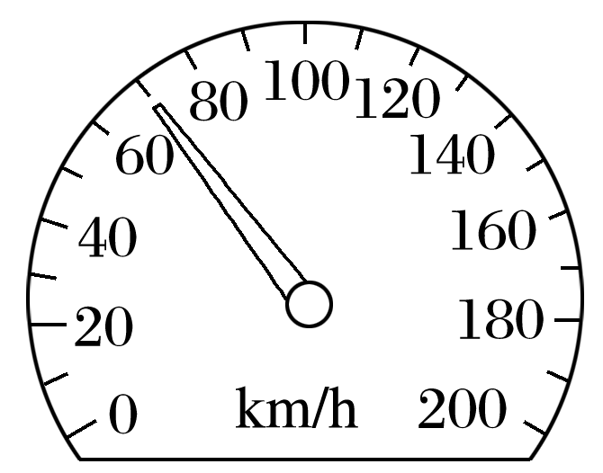
2.(多选)(2019·温州市月考)在平直的公路上，汽车启动后在第10 s末，速度表的指针指在如图1所示的位置，前10 s内汽车运动的位移为150 m.下列说法中正确的是
A.第10 s末汽车的瞬时速度是70 km/h
B.第10 s末汽车的瞬时速度是70 m/s
C.前10 s内汽车的平均速度是15 m/s
D.前10 s内汽车的平均速度是35 m/s
√
√
图1
1
2
3
4
5
6
7
8
9
10
11
12
13
14
15

Slide 35
解析 汽车的速度表显示的是瞬时速度，由题图可知在第10 s末汽车的瞬时速度是70 km/h，故A正确，B错误.
10 s内汽车的位移是150 m，则汽车的平均速度为15 m/s，故C正确，D错误.
1
2
3
4
5
6
7
8
9
10
11
12
13
14
15

Slide 36
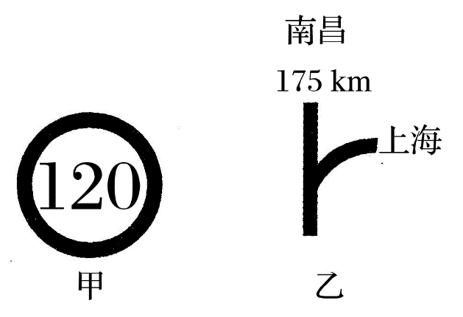
3.为了使公路交通有序、安全，路旁立了许多交通标志，如图2所示，甲图是限速标志，表示允许行驶的最大速度是120 km/h；乙图是路线指示标志，表示到南昌还有175 km，上述两个数据的物理意义是
A.120 km/h是平均速度，175 km是位移
B.120 km/h是平均速度，175 km是路程
C.120 km/h是瞬时速度，175 km是位移
D.120 km/h是瞬时速度，175 km是路程
图2
√
1
2
3
4
5
6
7
8
9
10
11
12
13
14
15

Slide 37
解析 题图甲是限速标志，表示允许行驶的最大速度是120 km/h，最大速度对应车的一个运动状态，故为瞬时速度；题图乙是路线指示标志，表示此处到南昌还有175 km，表示路程，故选D.
1
2
3
4
5
6
7
8
9
10
11
12
13
14
15

Slide 38
4.(2019·山东实验中学高一期中)为提高百米赛跑运动员的成绩，教练员分析了运动员跑百米全程的录像带，测得运动员在前7 s内跑了61 m,7 s末到7.1 s末跑了0.92 m，跑到终点共用10.8 s，则下列说法不正确的是
A.运动员在百米赛跑全过程的平均速度是9.26 m/s
B.运动员在前7 s的平均速度是8.71 m/s
C.运动员在7 s末的瞬时速度约为9.2 m/s
D.运动员在第7 s内的平均速度是9.2 m/s
√
1
2
3
4
5
6
7
8
9
10
11
12
13
14
15

Slide 39
7 s末到7.1 s末时间较短，这段平均速度为9.2 m/s，近似等于7 s末的瞬时速度，而不能认为是第7 s内的平均速度，选项C正确，选项D错误.
1
2
3
4
5
6
7
8
9
10
11
12
13
14
15

Slide 40
考点二 平均速度与平均速率
5.(多选)(2019·太原五中阶段性检测)国庆黄金周高速路上经常出现堵车现象.小明开车前往太原途中，听到导航仪提示，“前方3公里拥堵，估计需要30分钟通过”，根据导航仪的提示，下列推断中正确的是
A.3公里指的是位移
B.3公里指的是路程
C.通过前方3公里路段，汽车的平均速率约为6 km/h
D.若此时汽车距离目的地还有六公里，到达目的地一定需要一个小时
√
√
1
2
3
4
5
6
7
8
9
10
11
12
13
14
15

Slide 41
6.(多选)设游客甲驾车从九华山大门去黄山大门，行程162 km.游客乙驾车从黄山大门赶往九华山大门，行程158 km.若两人恰好同时出发且同时到达，则甲、乙在两地之间运动的过程中
A.研究甲车的行驶路程时能将甲车看成质点
B.甲车、乙车的平均速度相同
C.甲车的平均速率大于乙车的平均速率
D.游客乙驾车行驶“158 km”指的是位移
√
√
1
2
3
4
5
6
7
8
9
10
11
12
13
14
15

Slide 42
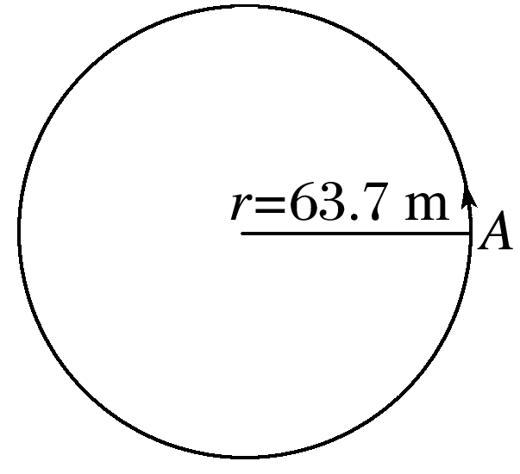
7.(多选)如图3所示，在1 000 m体能测试中，小明沿某圆形400 m跑道从A点出发，其成绩为3分40秒，下列说法正确的是
A.小明的平均速率约为4.55 m/s
B.小明的平均速率约为0.91 m/s
C.小明的平均速度约为0.91 m/s
D.小明的平均速度约为0.58 m/s
√
图3
√
1
2
3
4
5
6
7
8
9
10
11
12
13
14
15

Slide 43
1
2
3
4
5
6
7
8
9
10
11
12
13
14
15

Slide 44
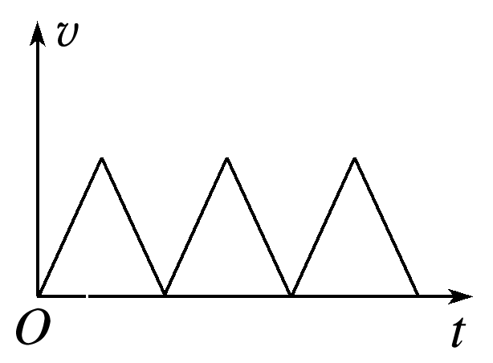
考点三 v－t图像
8.(2019·惠来县第一中学高一期中)某物体运动的v－t图像如图4所示，下列关于该物体运动的描述中正确的是
A.该图像就是物体的运动轨迹图像
B.物体做匀速运动
C.物体做来回的往复运动
D.物体向一个方向做直线运动
图4
√
1
2
3
4
5
6
7
8
9
10
11
12
13
14
15

Slide 45
解析 v－t图像不表示物体的运动轨迹，A错误；
由题图可知速度是变化的，故B错误；
图线一直在时间轴的上方，速度始终为正，方向没有改变，向一个方向做直线运动，故C错误，D正确.
1
2
3
4
5
6
7
8
9
10
11
12
13
14
15

Slide 46
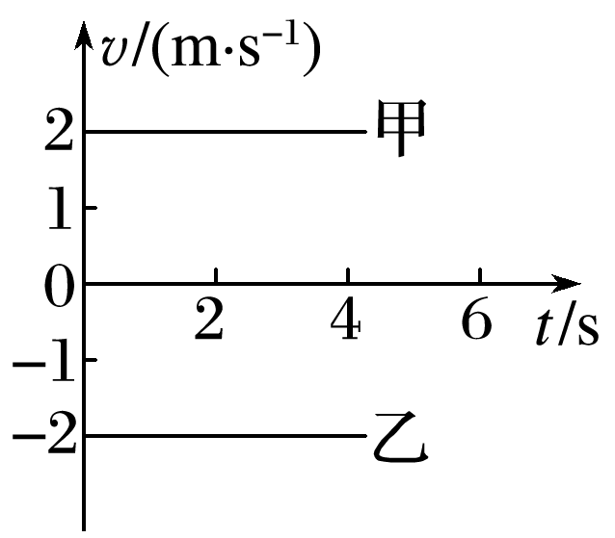
9.(多选)如图5为甲、乙两质点运动的v－t图像，对于甲、乙两质点的运动，下列说法正确的是
A.质点甲向所选定的正方向运动，质点乙与甲的运动方向
相反
B.质点甲和乙的速度相同
C.在相同的时间内，质点甲、乙的位移相同
D.若甲、乙两质点从同一地点开始运动，它们之间的距离一定越来越大
√
图5
√
1
2
3
4
5
6
7
8
9
10
11
12
13
14
15

Slide 47
解析 由v－t图像知，甲、乙两质点以大小相等、方向相反的速度做匀速直线运动，A正确，B错误；
在相同的时间内，甲、乙两质点的位移等大、反向，C错误；
甲、乙两质点从同一地点出发，运动方向相反，距离越来越大，D正确.
1
2
3
4
5
6
7
8
9
10
11
12
13
14
15

Slide 48
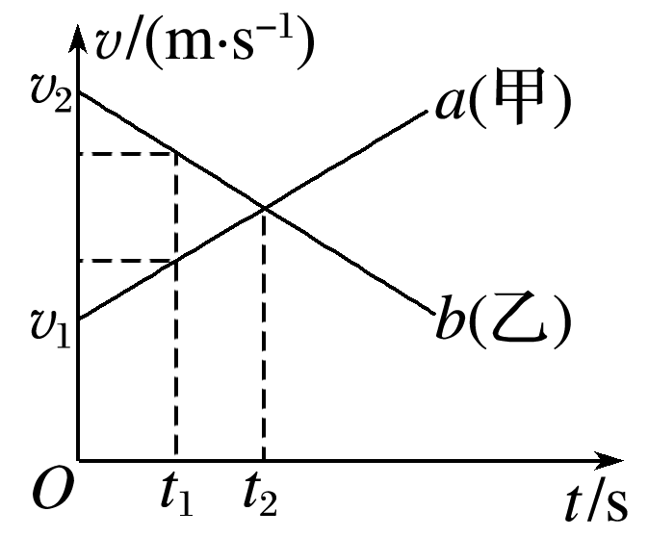
10.(多选)甲、乙两物体在同一条直线上运动，它们的速度－时间图像分别如图6中a、b所示，在t₁时刻
A.它们的运动方向相同
B.甲一定在乙的后面
C.甲的速度比乙的速度大
D.乙的速度比甲的速度大
√
图6
√
1
2
3
4
5
6
7
8
9
10
11
12
13
14
15

Slide 49
解析 v－t图像上速度为正值，则表示速度与规定的正方向相同；若速度为负值，则表示速度与规定的正方向相反，在t₁时刻，由题图可看出甲、乙的速度均为正值，甲、乙的运动方向是相同的，选项A正确；
由于在零时刻甲和乙的位置未知，故选项B错误；
由题意可看出t₁时刻乙的速度大于甲的速度，选项C错误，D正确.
1
2
3
4
5
6
7
8
9
10
11
12
13
14
15

Slide 50
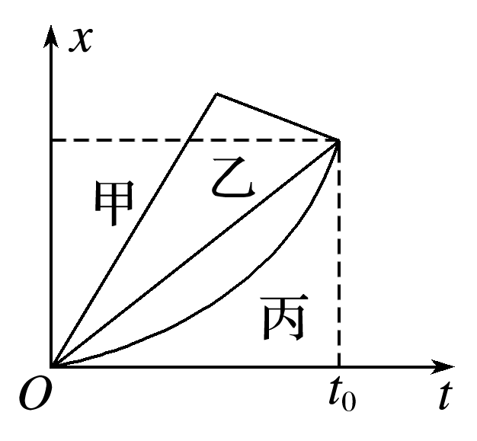
能力综合练
11.(2019·酒泉市玉门一中检测)如图7所示是甲、乙、丙三个物体相对同一位置的位移—时间图像，它们向同一方向开始运动，则在时间t₀内，下列说法正确的是
A.它们的平均速度相等
B.甲的平均速度最大
C.它们的平均速率相等
D.乙的平均速度最小
√
图7
1
2
3
4
5
6
7
8
9
10
11
12
13
14
15

Slide 51
1
2
3
4
5
6
7
8
9
10
11
12
13
14
15

Slide 52
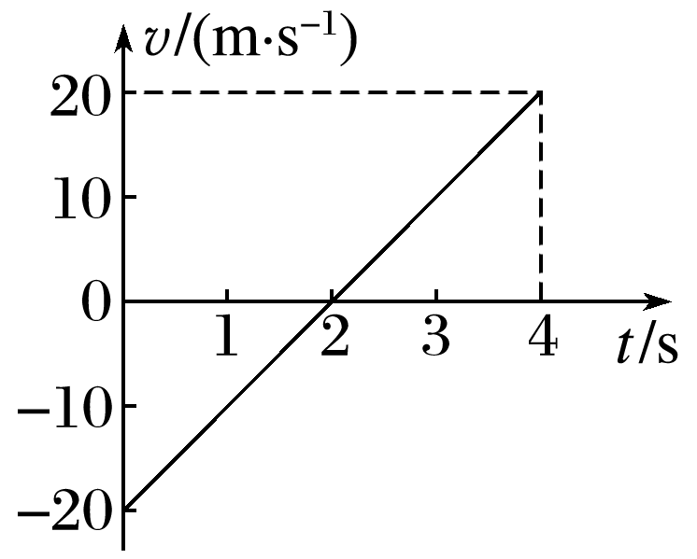
12.(多选)如图8所示是某物体做变速直线运动的速度—时间图线，某同学根据图线得出的结论正确的是
A.物体始终沿正方向运动
B.物体先向负方向运动，在t＝2 s后开始向正方向运动
C.在0～2 s内物体做减速运动，在2～4 s内做加速运动
D.在0～4 s内物体做加速运动
√
√
图8
1
2
3
4
5
6
7
8
9
10
11
12
13
14
15

Slide 53
13.(2020·唐山一中月考)一辆汽车做单向直线运动，先以15 m/s的速度行驶了全程的四分之三，剩下的路程以20 m/s的速度行驶，则汽车从开始到行驶完全程的平均速度的大小为
A.16 m/s B.16.3 m/s
C.17.5 m/s D.18.8 m/s
√
1
2
3
4
5
6
7
8
9
10
11
12
13
14
15

Slide 54
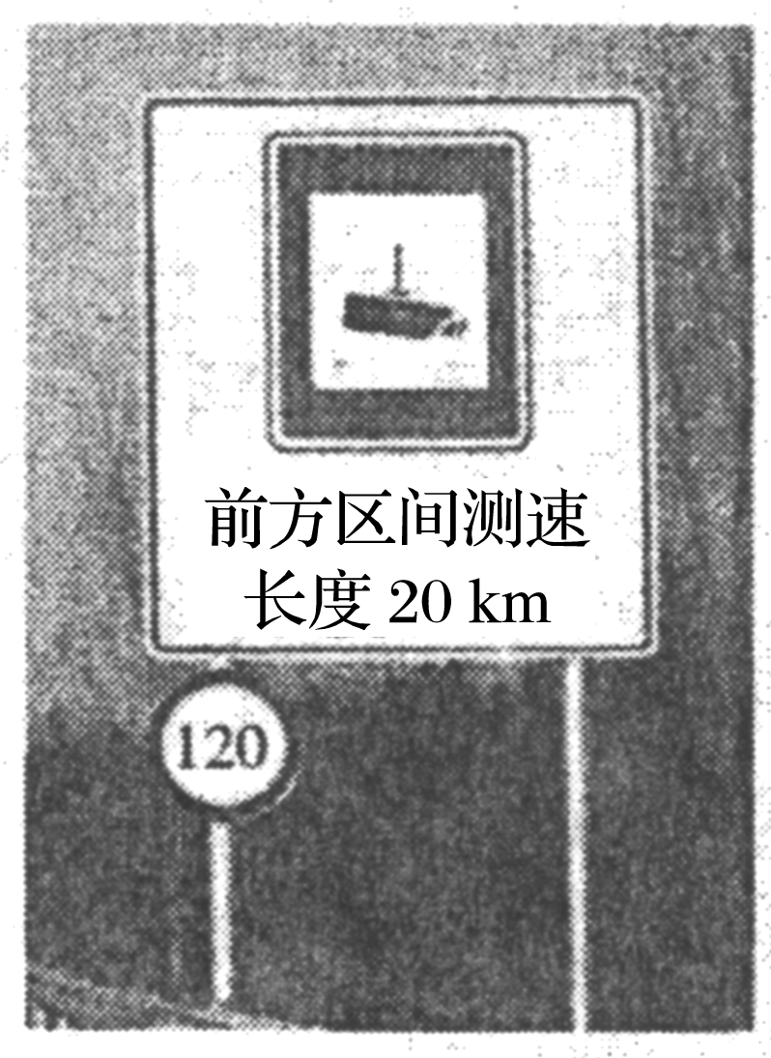
14.高速公路“区间测速”的原理是通过测量车辆经过两个监控点之间的时间来判断是否超速.如图9所示为某一20 km路段的“区间测速”标志，该路段限速120 km/h，则
A.“20 km”指位移
B.“20 km”指路程
C.车辆过此路段的平均速度为120 km/h
D.车辆过此路段用时15 min属超速
√
图9
1
2
3
4
5
6
7
8
9
10
11
12
13
14
15

Slide 55
拓展提升练
15.如图10所示为超声波测速示意图.一固定的超声波测速仪每隔1 s向小汽车发出一个超声波脉冲信号，已知第一个超声波t₀＝0时刻发出，遇到小汽车后返回，t₁＝1.0 s时刻接收到反射波同时发出第二个超声波，t₂＝1.9 s时刻接收到第二个反射波.若超声波在空气中的传播速度为3.4×10² m/s，小汽车在这段时间的运动视为匀速运动，根据上述条件
(1)请判断小汽车是靠近还是远离测速仪运动？
答案 靠近
(2)小汽车的运动速度大小是多少？
答案 17.9 m/s
图10
1
2
3
4
5
6
7
8
9
10
11
12
13
14
15

Slide 56
1
2
3
4
5
6
7
8
9
10
11
12
13
14
15

Slide 57
本课结束
更多精彩内容请登录：www.xinjiaoyu.com

